Slide 1

TRƯỜNG TIỂU HỌC VIỆT HƯNG
MÔN TỰ NHIÊN VÀ XÃ HỘI
BÀI 6: LỚP HỌC CỦA EM
(tiết 2)

Slide 2


Slide 3


Slide 4

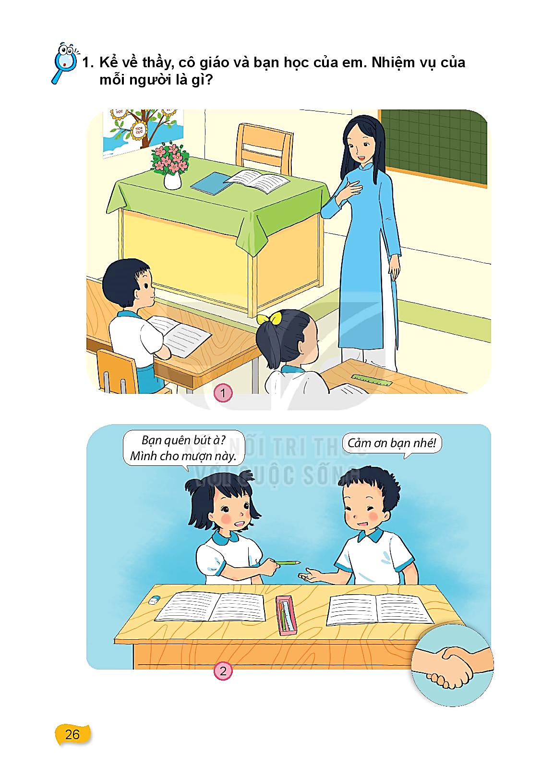
Hoạt động 1: Kể về thầy, cô giáo và bạn học của em. Nhiệm vụ của mỗi người là gì?

Slide 6
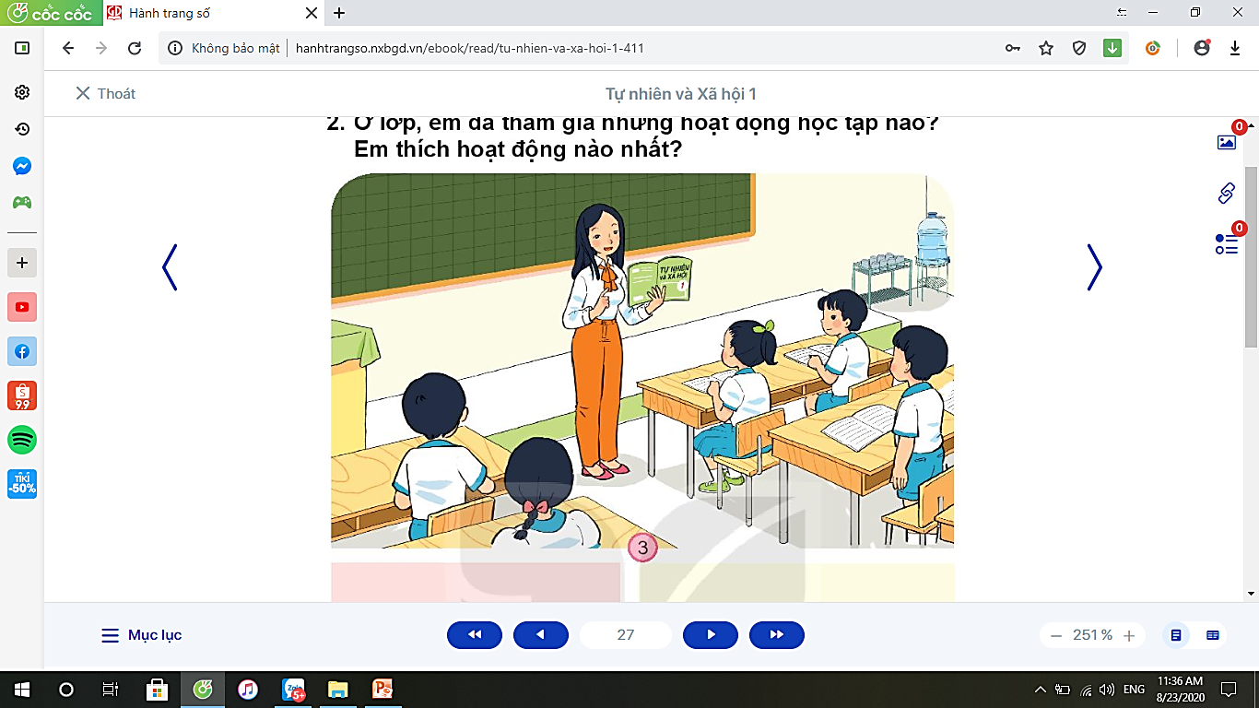
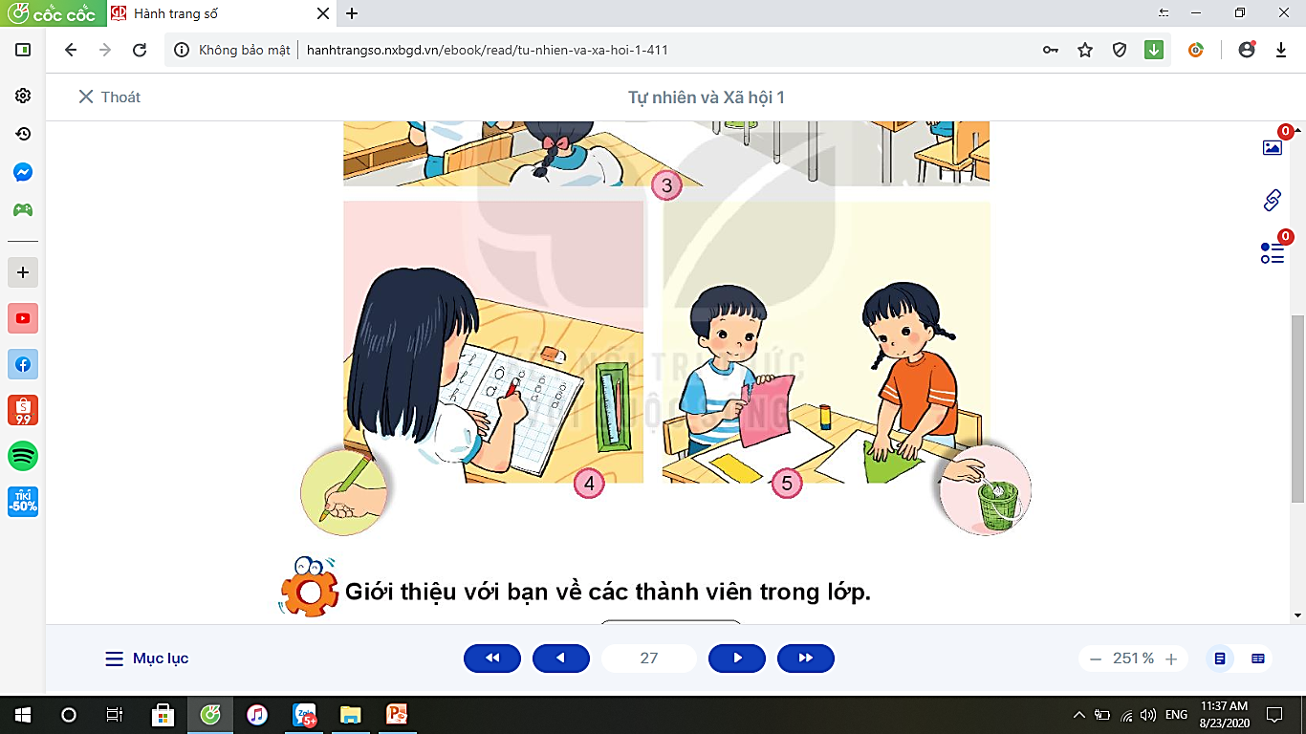
Hoạt động 2: Ở lớp, em đã tham gia những hoạt động học tập nào? Em thích hoạt động nào nhất ?

Slide 7
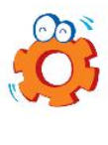
THỰC HÀNH

Slide 8
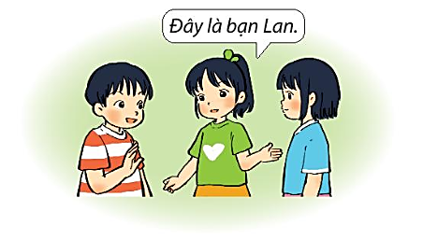
Giới thiệu với bạn về các thành viên trong lớp.

Slide 9


Slide 10


Em hãy kể một số hoạt động ở lớp và tình cảm em dành cho các bạn và thầy cô giáo như thế nào?

Slide 11

Bài học kết thúc. Cảm ơn các con! .

